Slide 1

PERANCANGAN SISTEM PENJUALAN DAN INFORMASI PENGELOLAAN KEUANGAN BERBASIS WEB
STUDI KASUS TOKO MUZIJAT CIFEST CIKARANG SELATAN
OLEH : - RIAN RUDIANTO
- 18264027

Slide 2
Latar Belakang
“
Perkembangan teknologi saat ini berjalan dengan cepatnya, dan banyak sekali kentungan yang bisa di dapatkan dari perkembangan teknologi informasi ini. Teknologi informasi sekarang ini mempunyai peranan yang sangat besar dalam semua bidang organisasi, dari bidang Pendidikan, kedoktean, pemerintahan, bisnis dan lain – lain.
Saat ini teknologi informasi berbasis komputer sangat dibutuhkan dalam perkembangan dunia bisnis dan industri untuk mempercepat dan mempermudah pekerjaan, terutama informasi yang cepat dan akurat. Dengan adanya komputer sebagai alat pengolah data, maka informasi yang dibutuhkan dari berbagai bidang dalam suatu perusahaan dapat dikomputerisasikan
“
STMIK MIC CIKARANG
2022

Slide 3
Latar Belakang
“
Toko Muzijat merupakan toko dengan model Local wholesaler (Grosir Lokal) yang menyediakan berbagai kebutuhan pokok sembako dan kelontong yang mana pembelinya kebanyakan adalah para pelaku usaha retail kecil dan pelaku usaha pedagang kaki lima.
Saat ini sistem di Toko Muzijat ini masih manual, seperti pembukuan hasil penjualan masih dilakukan secara manual, pengecekan ketersediaan stock nya masih dilakukan secara manual dan pencatatan arus keluar masuknya keuangan toko nya juga masih dilakukan secara manual. Hal in itentu memberikan kesulitan bagi pemilik toko untuk mengetahui penghasilan dari penjualannya secara akurat dan memberikan celah bagi karyawannya jika ada yang bernitat kurang baik, serta pemilik toko juga kesulitan seperti dalam mengetahui ketesediaan stock yang ada didalam toko sehing pemilik kesulitan menentukan product dan jumlah yang akan dilakukan PO, dan juga pemilik kesulitan untuk mengetahui perputaran uang di toko nya. Melalui pemanfaatan sistem informasi website ini, diharapkan mampu meningkatkan kebutuhan akan data dan informasi kepada pemilik Toko Muzijat.
“
STMIK MIC CIKARANG
2022

Slide 4
IDENTIFIKASI MASALAH
01
Karena sistem rekapan / pembukuan penjualan masih manual sehinga pemilik kesulitan untuk mengetahui hasil penjualan serta pendapatan keuntungan harian, bulanan, dan tahunan.
02
Penjual kesulitan untuk mengetahui jumlah ketersediaan stock produk sehingga sulit untuk menentukan PO.
03
Pencatatan dari perputaran uang di toko yang masih manual sehingga pemilik sulit mengetahui berapa keuntungan yang didapat, serta pengeluaran apa saja yang menggunakan uang toko.
04

Slide 5
BATASAN MASALAH
01
Sistem Informasi hanya dirancang dan diaplikasikan pada
Toko Muzijat.
02
Sistem informasi yang dirancang dapat memberikan rekapan
transaksi, penjualan, PO, dan ketersediann stock.
03
Sistem Informasi yang dirancang dilengkapi fitur untuk pencataan
keuangan seperti uang yang masuk dan uang yang keluar serta sisa
uang di brangkas toko.
04

Slide 6
RUMUSAN MASALAH
01
Bagaimana membuat perancangan sistem yang dapat memberikan
laporan yang cepat dan akurat pada periode tertentu, seperti harian, mingguan dan bulanan.
02
Bagaimana jumlah ketersediaan barang dapat diketahui lebih awal
sehingga bisa menentukan PO sesuai yang di kehendaki.
03
Bagaimana membuat perancangan sistem yang dapat melakukan
pencatatan alur keluar masuk nya uang toko.
04

Slide 7
TUJUAN
01
Untuk mempermudah pemilik toko dalam melakukan rekap hasil penjualan.
Untuk mempermudah pemilik toko dalam pengecekan ketersediaan stock sehingga mudah dalam menentukan PO
02
Untuk mempermudah pemilik toko dalam pencatatan pemasukan dan pengeluaran uang toko supaya uang toko tidak tercampur dengan uang lain nya.
03

Slide 8
WAWANCARA
METODE
PENELITIAN
Wawancara (interview) secara sederhana dapat diartikan proses tanya jawab yang dilakukan oleh satu pihak dan pihak lainnya untuk tujuan tertentu. Wawancara merupakan teknik pengumpulan data secara tatap muka langsung dengan orang yang langsung di wawancarai (interview). Disini penulis telah melakukan wawancara dengan pemilik dari Toko Muzijat.
OBSERVASI
Observasi adalah proses penelitian mengamati situasi dan kondisi. Arti observasi adalah metode yang akurat dalam mengumpulkan data. Tujuannya ialah mencari informasi tentang kegiatan yang berlangsung untuk kemudian dijadikan objek kajian penelitian. Observasi atau pengamatan (observation) merupakan salah satu teknik pengumpulan data atau fakta (fact finding technique) yang cukup efektif untuk mempelajari suatu sistem. Observasi adalah pengamatan langsung suatu kegiatan yang sedang di lakukan. Disini penulis telah melakukan observasi secara langsung dengan cara mengamati proses bisnis yang berjalan.
STUDI KEPUSTAKAAN
studi kepustakaan adalah kegiatan untuk menghimpun informasi yang relevan dengan topik atau masalah yang menjadi objek penelitian atau topik cerita yang diusung ke dalam karya tulis non ilmiah. Penelitian pustaka di lakukan untuk mengumpulkan data dan informasi melalui buku, jurnal, majalah, hasil-hasil penelitian (tesis dan disertasi), dan sumber- sumber lainnya yang sesuai (internet, koran dll). yang sesuai dengan permasalahan dalam tugas akhir ini.

Slide 9
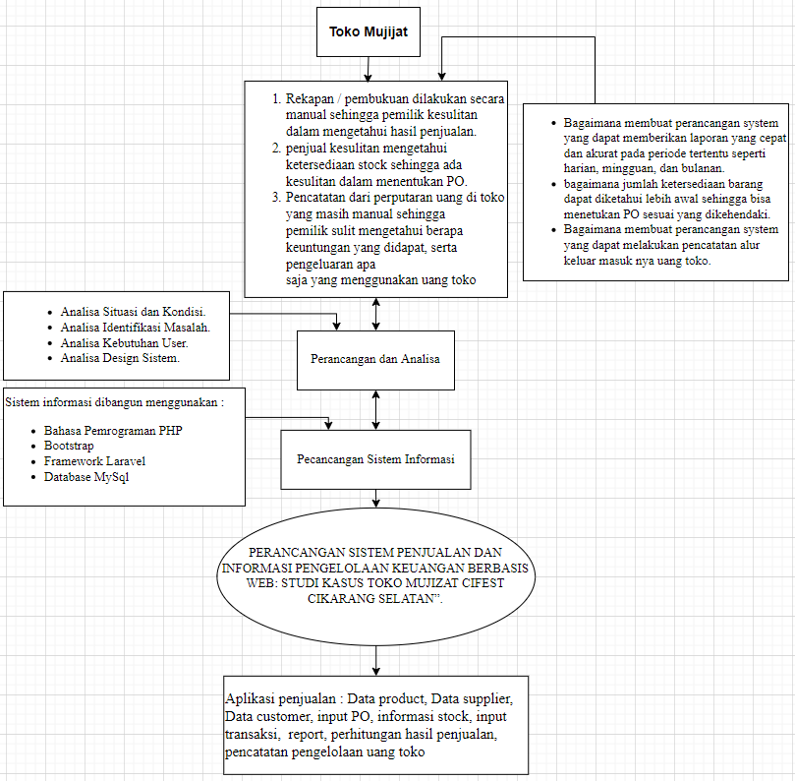
KERANGKA BERFIKIR
Perancangan Sistem Informasi Penjualan ini merupakan sistem informasi yang memanfaatkan teknologi informasi dan komunikasi untuk mempasilitasi pengolahan informasi data transaksi penjualan Berbasis Web di Toko Muzijat. Sistem informasi penjualan ini dapat digunakan untuk memberikan informasi mengenai hasil rekapan penjualan serta ketersediaan stock produk serta dilengkapi dengan fitur pencatatan keuangan toko.

Slide 10
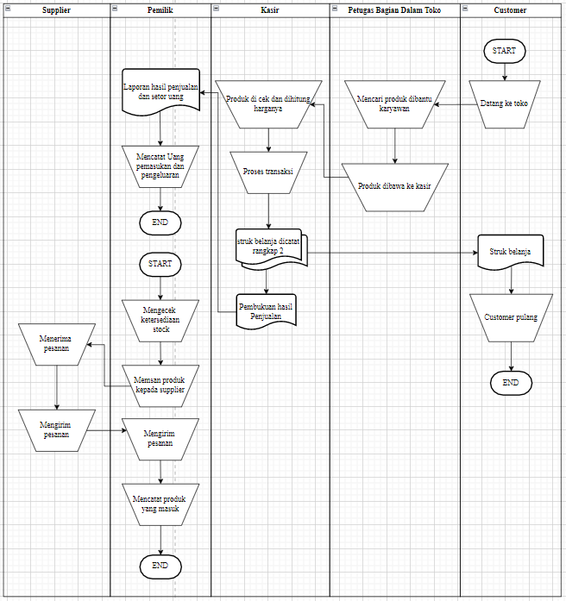
SISTEM BERJALAN

Slide 11
Alternatif Pemecahan Masalah
“
Dirancang sebuah sistem yang dapat mengakomodir semua kebutuhan ditoko seperti pencatatan transaksi produk yang terjual dan produk PO memberikan informasi mengenai ketersediaan stock dan melakukan pencatatan pemasukan dan pengeluaran keuangan toko.
“
STMIK MIC CIKARANG
2022

Slide 12
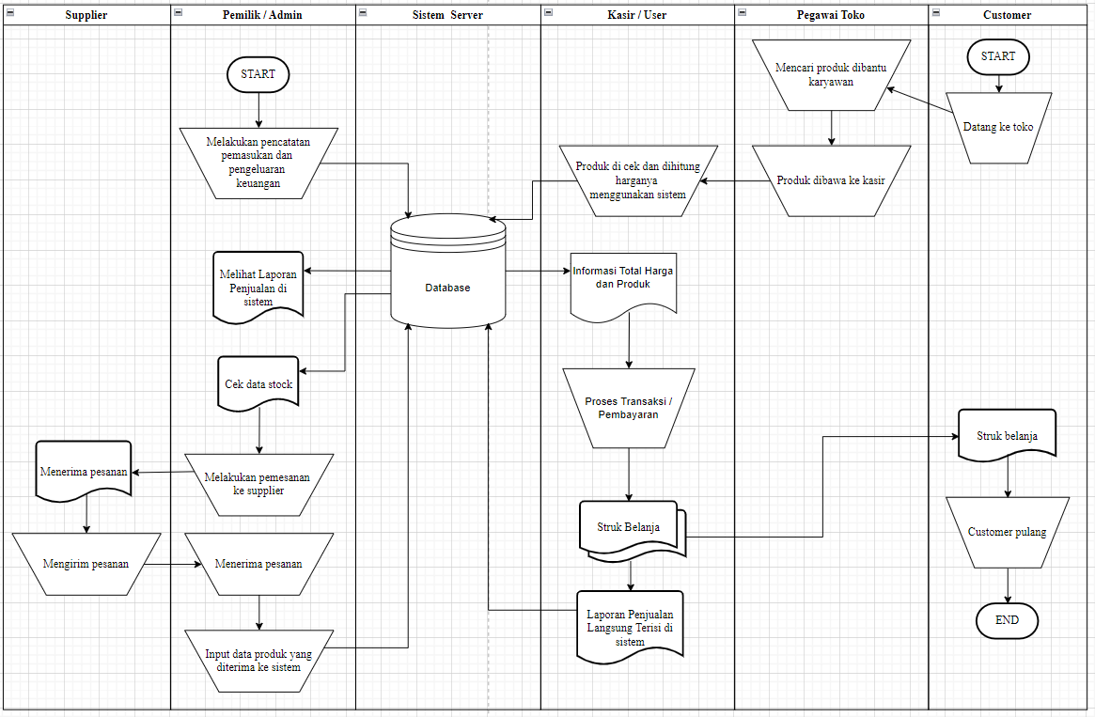
SISTEM USULAN

Slide 13
Kebutuhan
Sistem
HARDWARE :
Dibutuhkan 1 buah PC dengan spesifikasi:
Processor minimal intel i3 gen 8 atau Rayzen 3 2000 series
RAM minimal 4GB
SSD minimal 256 GB
Monitor 15 inchi
SOFTWARE
Konfigurasi Perangkat Lunak yang diperlukan oleh sistem baru adalah
Sistem operasi windows 10
WAMP server untuk pengelolaan database MySQL
Bootstrap dan Framework Laravel
VS code sebagai text editor
Web browser

Slide 14
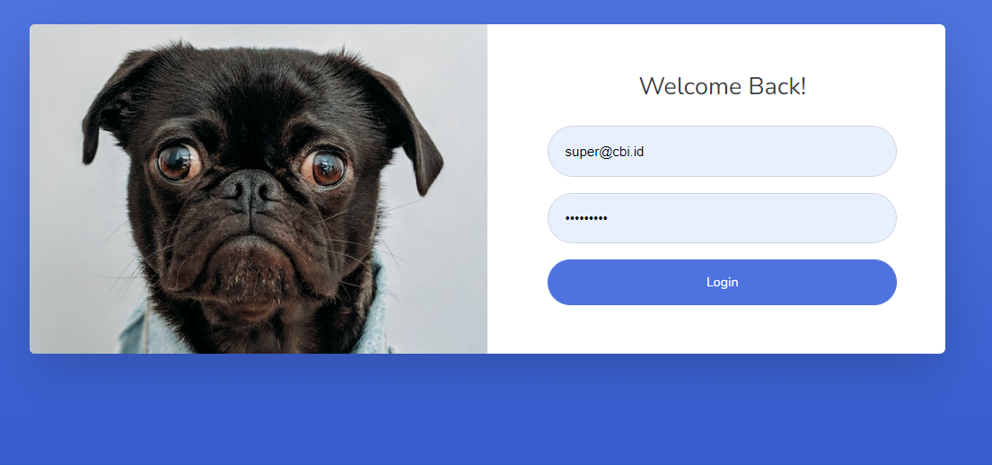
TAMPILAN
SISTEM

Slide 15
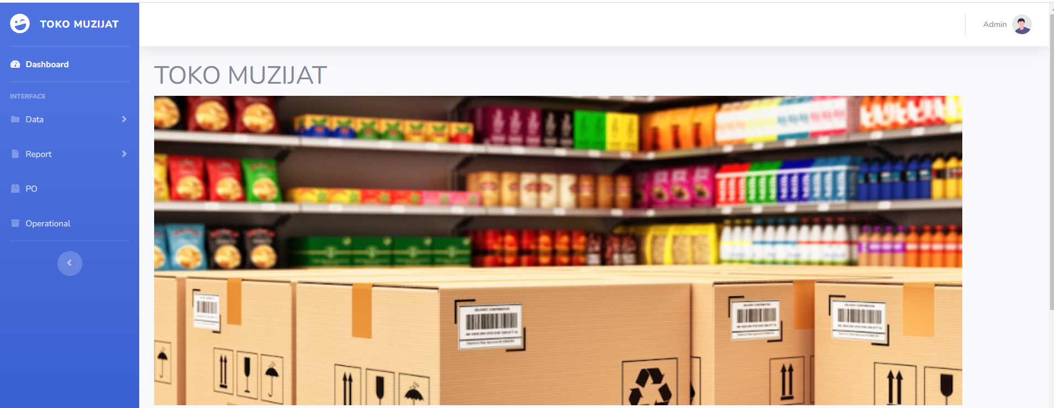
TAMPILAN
SISTEM

Slide 16
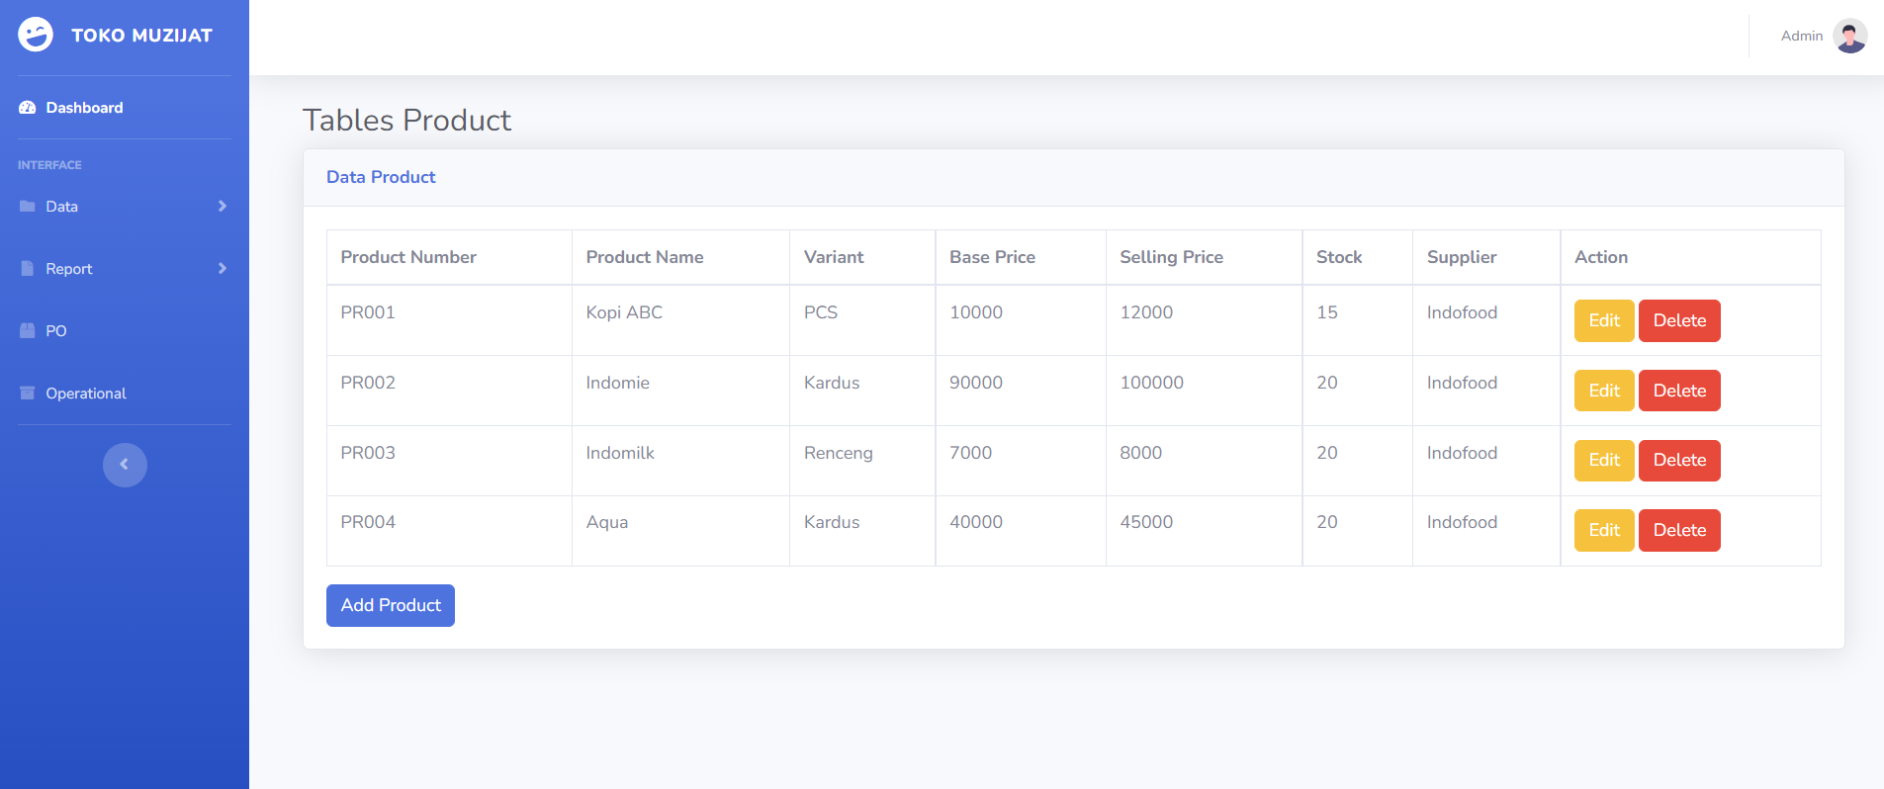
TAMPILAN
SISTEM

Slide 17
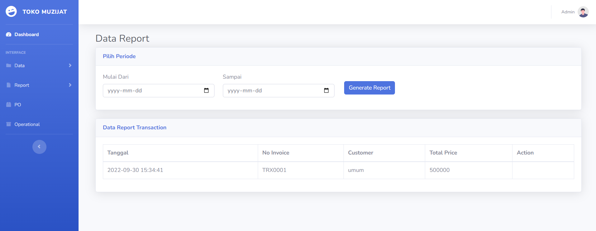
TAMPILAN
SISTEM

Slide 18
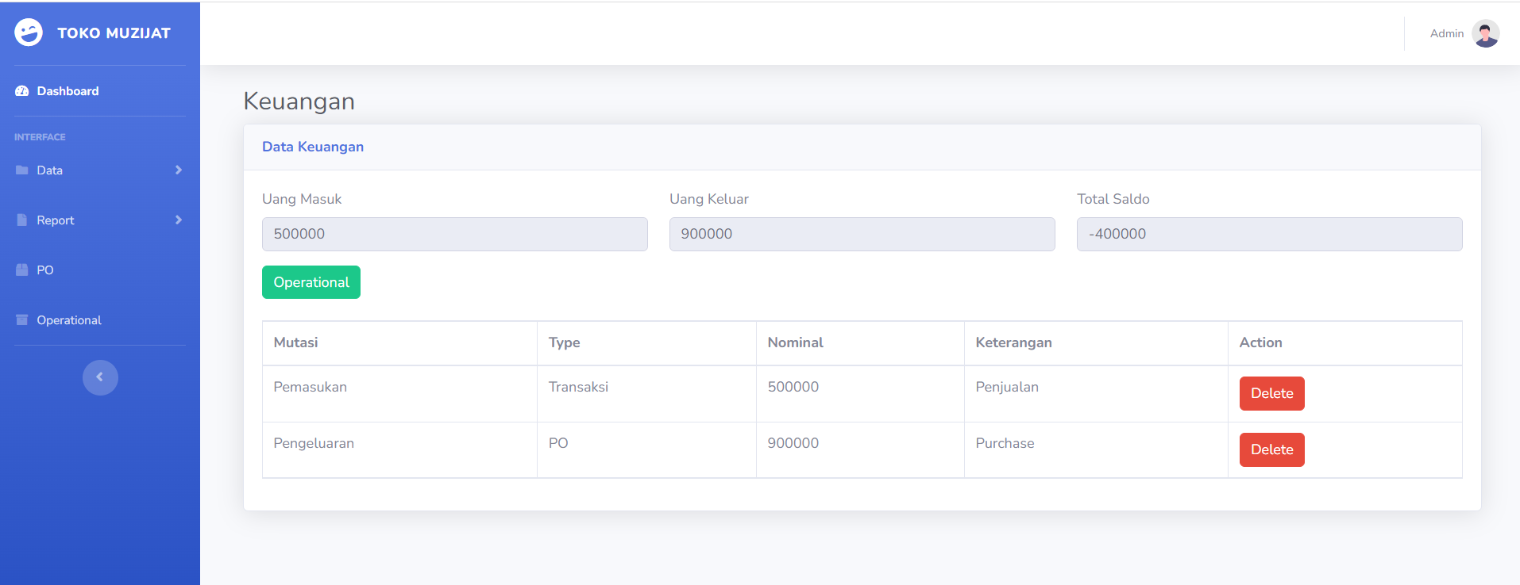
TAMPILAN
SISTEM

Slide 19
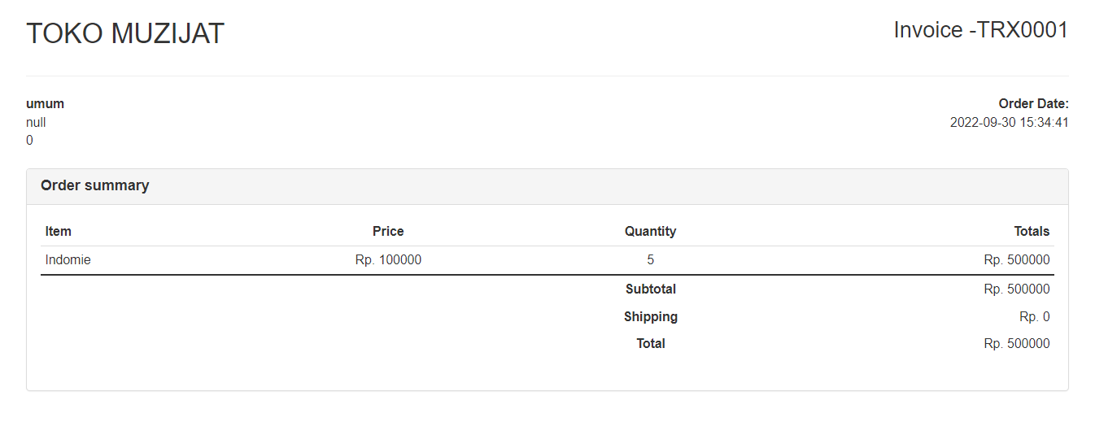
TAMPILAN
SISTEM

Slide 20
KESIMPULAN
Dengan adanya sistem ini, maka proses transaksi yang semula dilakukan secara manual, berubah menjadi tersistem sehingga proses transaksi dapat berjalan secara lebih efektif dan efisien.
01
Dengan adanya pengembangan sistem ini maka informasi jumlah ketersediaan produk yang tersedia di toko dapat lebih informatif bagi pemilik dan admin karena stok menjadi up to date.
02
Dengan sistem ini maka proses rekap pendapatan yang semula masih manual dari transaksi, sekarang menjadi lebih tersistem dan dapat dicetak sesuai periode waktu tertentu oleh admin.
03

Slide 21
Thank you
STMIK MIC CIKARANG 2022

